Slide 1
PLANO DE ATENÇÃO ONCOLÓGICA
Ferramenta para a regionalização

Slide 2
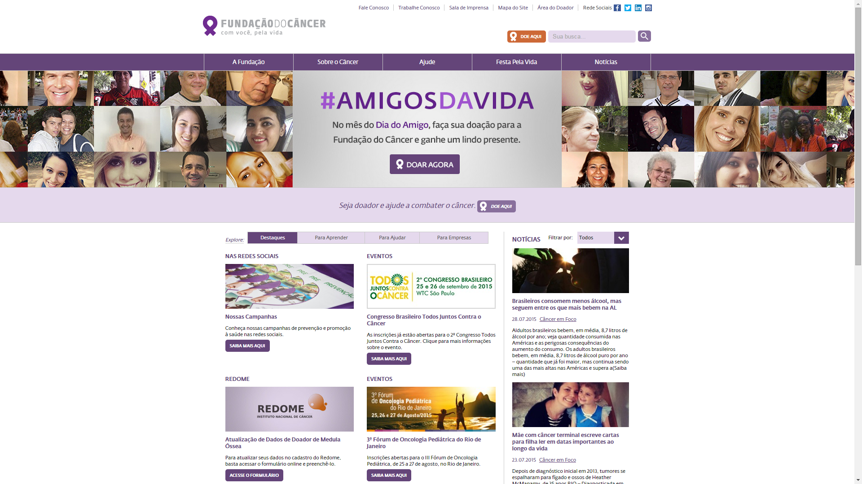

Slide 3
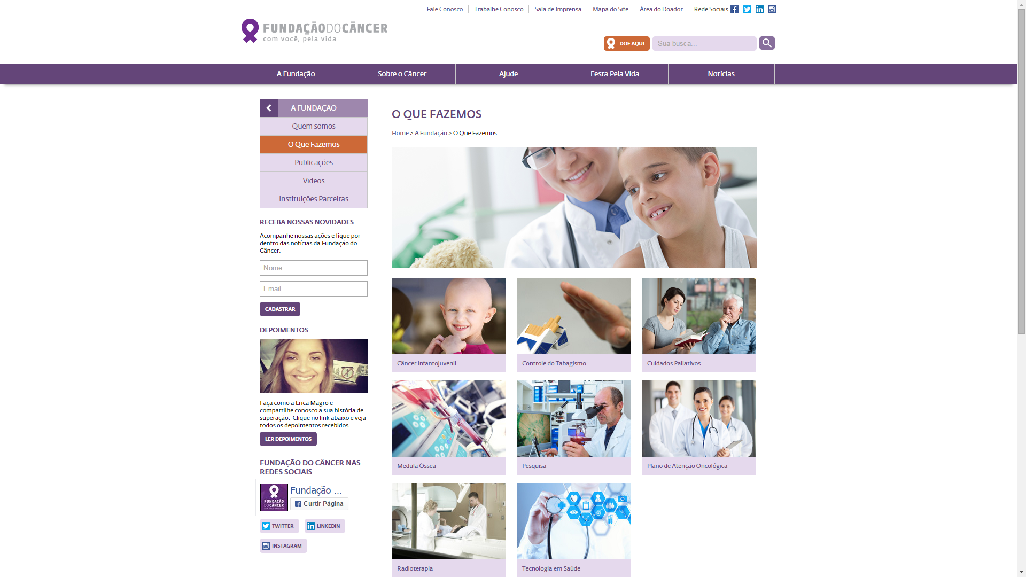
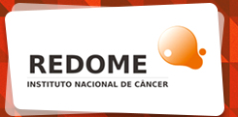

Slide 4
Câncer e Sociedade
Câncer: um conjunto de + 100 doenças;
têm em comum o crescimento desordenado de células que invadem tecidos e órgãos;
tendem a ser muito agressivas e incontroláveis;
podem se espalhar para outras regiões do corpo;
Múltiplas e variadas causas, entre elas:
hábitos ou costumes: tabagismo, sedentarismo;
hábitos alimentares;
fatores genéticos;
processo de envelhecimento.
INCA estima para 2014:
Serão 576 mil casos novos;
394 mil casos de neoplasias malignas (exceto ca pele não-melanoma)
191.000 óbitos por câncer (2012)

Slide 5
Câncer e Sociedade
Transição demográfica

Slide 6
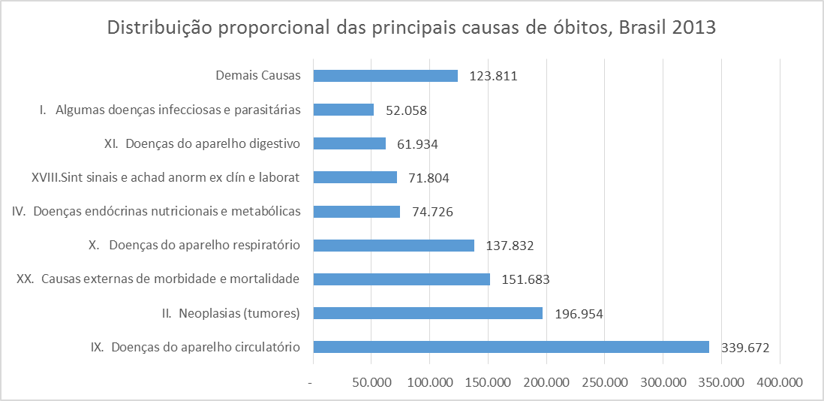
Câncer e Sociedade

Slide 7
Câncer e Sociedade
Distribuição proporcional das principais causas de morte por câncer, Brasil, 2010
Fonte: MS/DATASUS/SIM, IBGE, INCA.

Slide 8
Câncer e Sociedade
Ranking de incidência dos seis principais tipos de Câncer nos países de Alta Renda, na América Latina e no Brasil
Fonte: WHO (Países Ricos e América Latina) e INCA(Brasil)
Ranking | Homens |  |  | Mulheres
 | Paises Ricos | América Latina e Caribe | Brasil | Paises Ricos | América Latina e Caribe | Brasil
1º. | Pulmão, Traquéia e Brônquios (25%) | Pulmão, Traquéia e Brônquios (14%) | Próstata (32%) | Mama (22%) | Mama (19%) | Mama (28%)
2º. | Colon-Reto(12%) | Estômago (11%) | Pulmão, Traquéia e Brônquios (9%) | Pulmão, Traquéia e Brônquios (14%) | Colo e Corpo de Útero (15%) | Colo e Corpo de Útero (12%)
3º. | Estômago (7%) | Próstata (11%) | Colon e Reto (7%) | Colon-Reto (11%) | Leucemia (7%) | Colon-Reto (8%)
4º. | Próstata (6%) | Leucemia (9%) | Estômago (6%) | Ovário (6%) | Colon-Reto (7%) | Glândula Tiróide (6%)
5º. | Fígado (5%) | Linfomas, Myelomas (8%) | Cavidade Oral (5%) | Colo e Corpo de Útero (5%) | Pulmão, Traquéia e Brônquios (6%) | Pulmão, Traquéia e Brônquios (5%)
6º. | Linfomas, Myelomas (5%) | Colon-Reto (7%) | Esôfago (4%) | Estômago (4%) | Ovário 5% | Estômago (4%)

Slide 9
Câncer e Sociedade
Taxas brutas de incidência das localizações primárias de câncer, estimadas para 2014, Brasil.

Slide 10
Normatização:
Lei 12.732/2012:
Dispõe sobre o primeiro tratamento de paciente com neoplasia maligna comprovada e estabelece prazo para seu início.
O paciente com neoplasia maligna tem direito de se submeter ao primeiro tratamento no (SUS), no prazo de até 60 (sessenta) dias contados a partir do dia em que for firmado o diagnóstico em laudo patológico ou em prazo menor, conforme a necessidade terapêutica.
Portaria 140/2014:
Redefine os critérios e parâmetros para organização, planejamento, monitoramento, controle e avaliação dos estabelecimentos de saúde habilitados na atenção especializada em oncologia e define as condições estruturais, de funcionamento e de recursos humanos para a habilitação destes estabelecimentos no âmbito do SUS.

Slide 11
Normatização:

Slide 12
Plano de Atenção Oncológica
Objetiva melhoria de processos na prevenção e no tratamento de câncer.
São ações, programas e projetos necessários à implantação da Política Nacional de Atenção Oncológica
Envolvem aspectos da educação, promoção à saúde, prevenção, diagnóstico, tratamento, reabilitação, cuidados paliativos, sistemas de informação e regulação assistencial em oncologia.
Elaborado em parceria com as secretarias de Saúde dos Estados e Municípios envolvidos.

Slide 13


Slide 14
Metodologia
Algumas perguntas para nortear a elaboração do Plano de Atenção Oncológica:
Qual deve ser o formato final do Plano de Atenção Oncológica? Como o documento final do Plano deve ser estruturado?
Quais serão os ‘recortes’ de análise (diagnóstico da situação atual e recomendação de melhorias)?
Até que nível de detalhamento devem ir as recomendações constantes no Plano final?

Slide 15
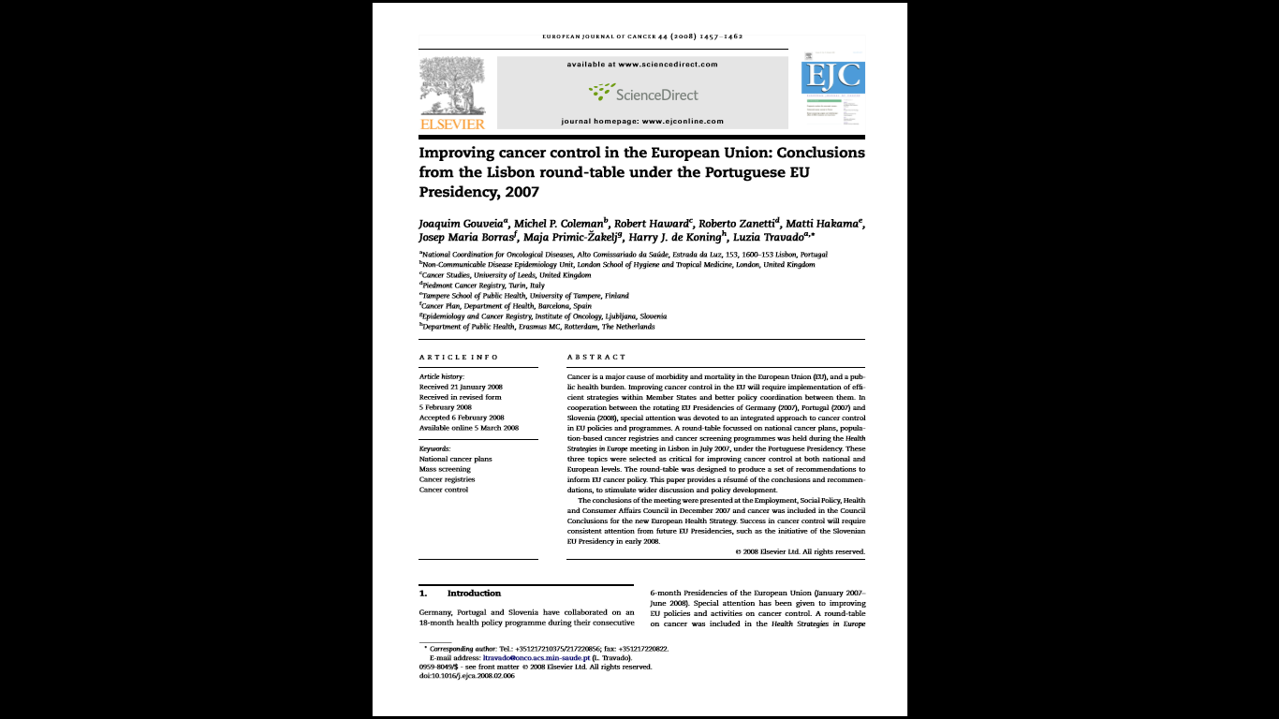


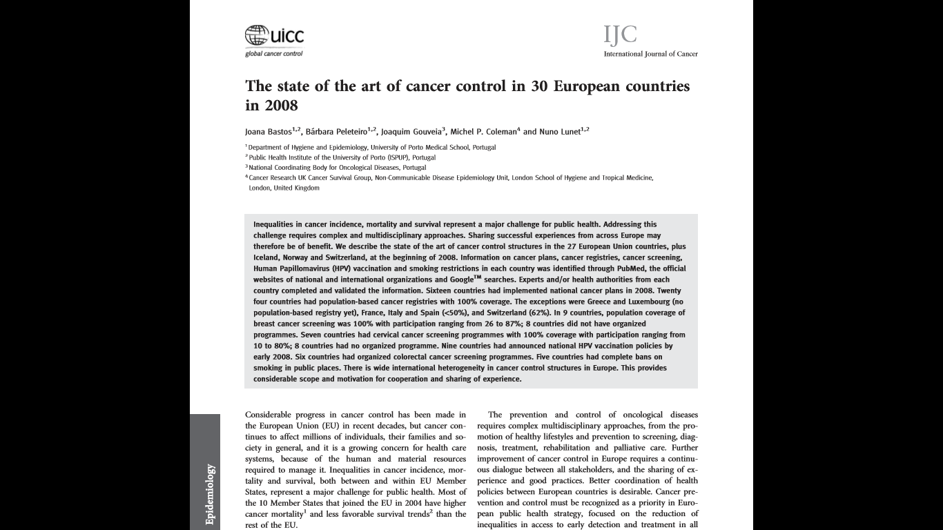




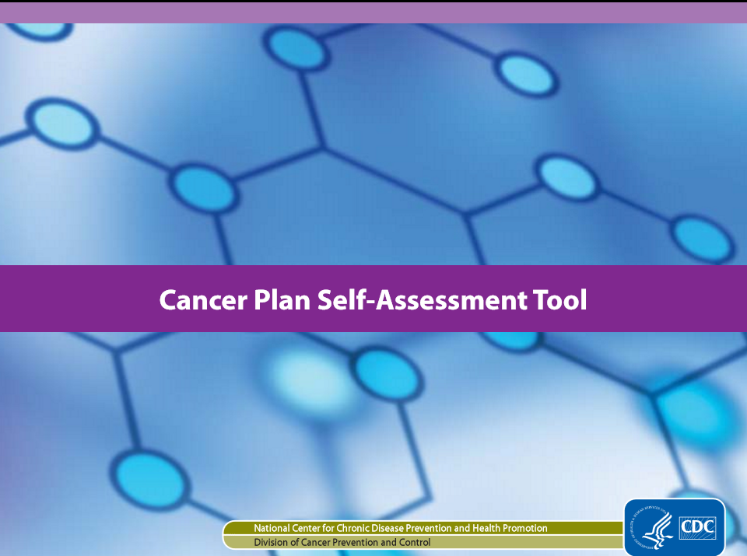


Busca internacional de Planos de Atenção Oncológica
Literatura sobre planos de atenção oncológica
Planos de Controle do Câncer em Estados dos EUA e Canadá
Planos de Controle do Câncer na Europa

Slide 16






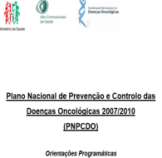

Estrutura dos Planos de Atenção Oncológica
Planos de Controle do Câncer em Estados dos EUA e Canadá
Tipologia de Câncer
Análise dos ‘recortes’ de estruturação predominantes nos documentos analisados
Planos de Controle do Câncer na Europa
Linha de Cuidado

Slide 17
Estrutura dos Planos de Atenção Oncológica
Tipologia de Câncer
Planos de Controle do Câncer em Estados dos EUA e Canadá
Mama
Próstata
Colo de Útero
Colorretal
Estômago/Esôfago
Pulmão
Mielo Proliferativo
Pediatria
Boca
Outros
Programas Nacionais
Relevância
RJ
Análise dos ‘recortes’ de estruturação predominantes nos documentos analisados
Planos de Controle do Câncer na Europa
Outros
Linha de Cuidado

Slide 18
Estrutura dos Planos de Atenção Oncológica
Tipologia de Câncer
Planos de Controle do Câncer em Estados dos EUA e Canadá
Linha de Cuidado
Educação dos profissionais de saúde
Prevenção / Promoção de saúde
Informação, Controle e Avaliação
Acesso e Regulação
Detecção precoce / Diagnóstico
Tratamento
  Cirurgia
  Quimioterapia
  Radioterapia
  Cuidados Paliativos
Sobrevida / Qualidade de vida
Políticas Públicas
Análise dos ‘recortes’ de estruturação predominantes nos documentos analisados
Planos de Controle do Câncer na Europa

Slide 19
Estrutura dos Planos de Atenção Oncológica
Adicione-se, aos dois eixos de recorte identificados, um terceiro de fundamental importância para este Projeto:
Regiões de Saúde do Estado
Baía da Ilha Grande
Baixadas Litorâneas
Centro-Sul Fluminense
Médio Paraíba
Metropolitana I
Metropolitana II
Noroeste Fluminense
Norte Fluminense
Serrana.
Tipologia de Câncer
Linha de Cuidado

Slide 20
Os eixos de recorte do Plano de Atenção Oncológica
Regiões
Tipologia
de Câncer
Linha
de Cuidado

Slide 21
Os eixos de recorte do Plano de Atenção Oncológica
Regiões
Qual é o diagnóstico da situação atual do tratamento cirúrgico de câncer de mama na Região Metropolitana I? (FASE II)
Frente ao diagnóstico da situação atual, quais são as recomendações para o tratamento cirúrgico de câncer de mama na Região Metropolitana I? (FASE III)
Tipologia
de Câncer
Linha
de Cuidado

Slide 22
Os eixos de recorte do Plano de Atenção Oncológica
Regiões
Qual é o diagnóstico da situação atual do tratamento cirúrgico de câncer de mama na Região Metropolitana I? (FASE II)
Frente ao diagnóstico da situação atual, quais são as recomendações para o tratamento cirúrgico de câncer de mama na Região Metropolitana I? (FASE III)
Tipologia
de Câncer
Linha
de Cuidado

Slide 23
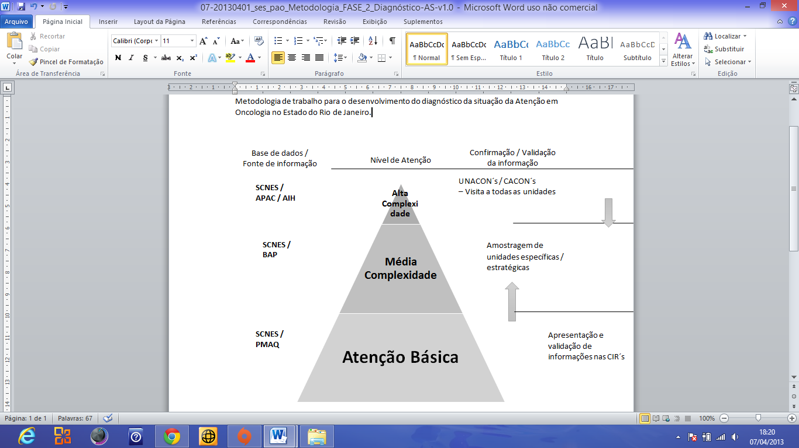
Método de Diagnóstico da Situação Atual
BPA

Slide 24
Metodologia e Estrutura

Slide 25
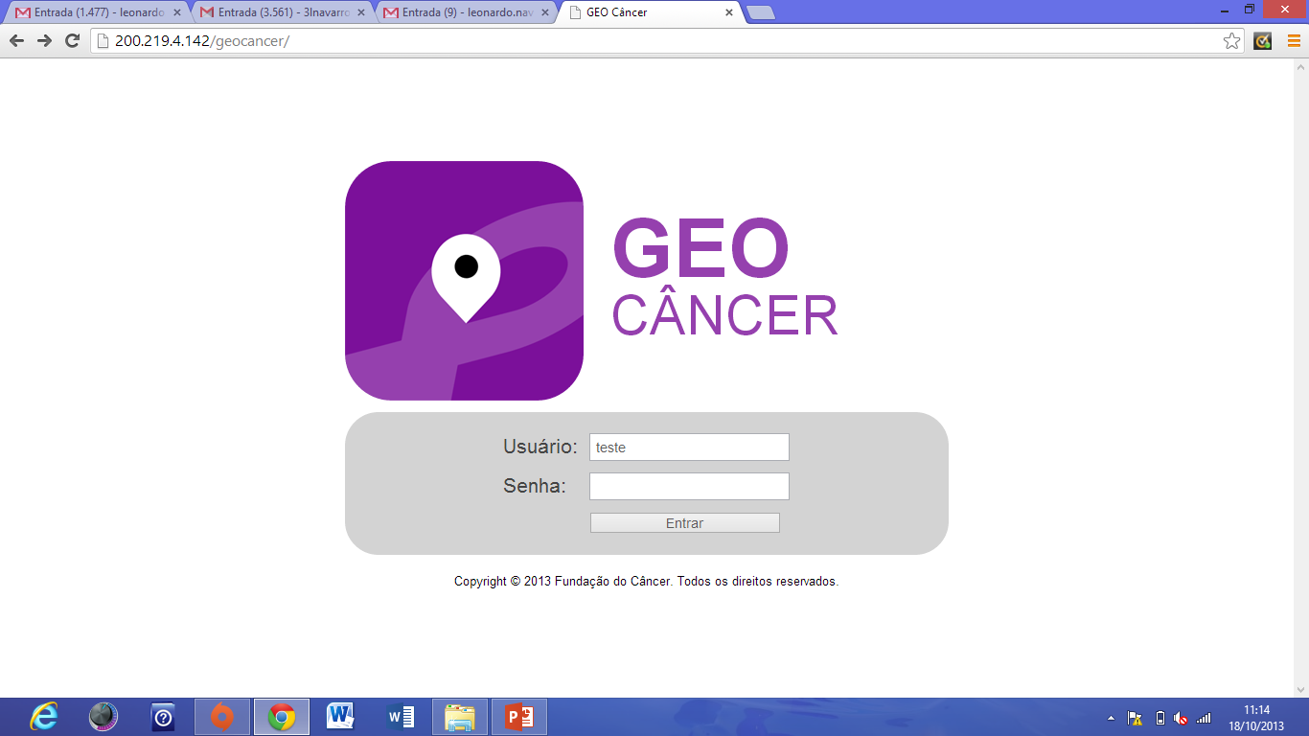
Para o Diagnóstico da Situação do Câncer foi criada uma metodologia e um BI:
Metodologia de trabalho:
A região de Saúde
Tipo de Câncer
Linha de Cuidado
O instrumento
para acesso
ao diagnóstico
e a análise é o BI:
www.geocancer.org.br
Plataforma online que:
  Organiza as bases de dados públicas de cadastro de prestadores e procedimentos.
  Estrutura informações de SADT e assistenciais em oncologia, de forma georeferenciada.
  Apresenta os resultados em série histórica.

Slide 26
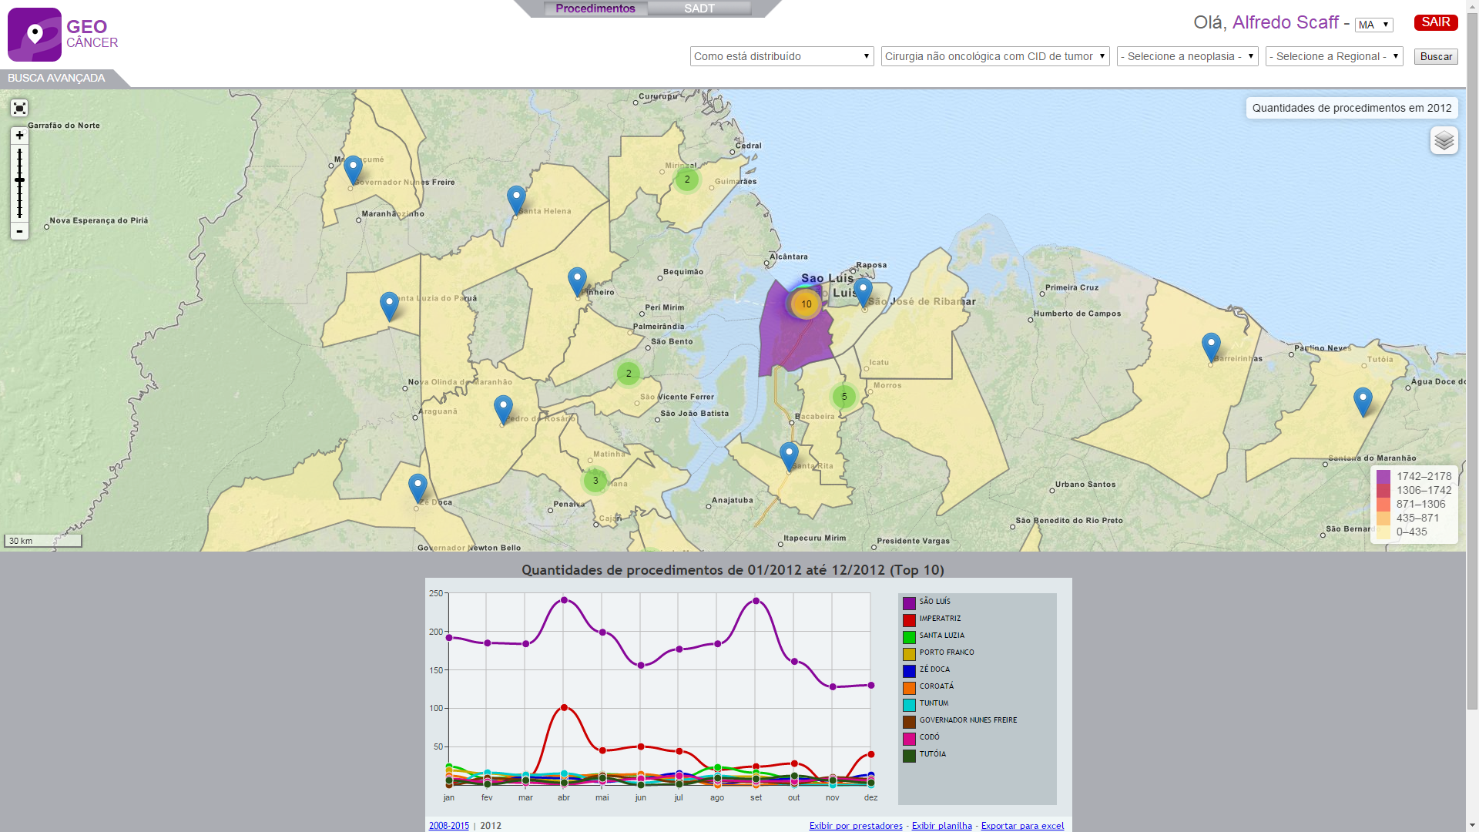
Metodologia e Estrutura

Slide 27
Diagnóstico Epidemiológico

Slide 28
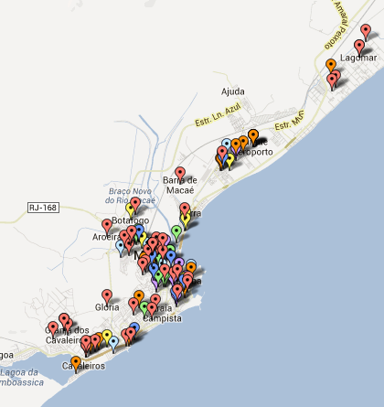
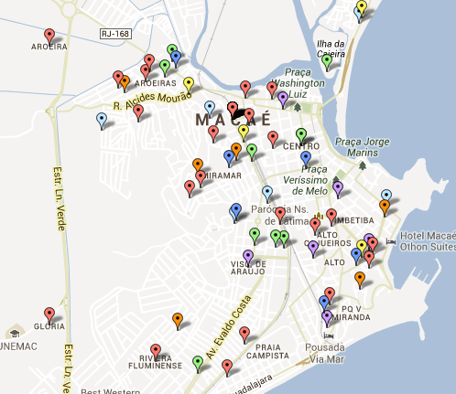
Georreferenciamento dos óbitos por neoplasia maligna – Macaé 2012

Slide 29
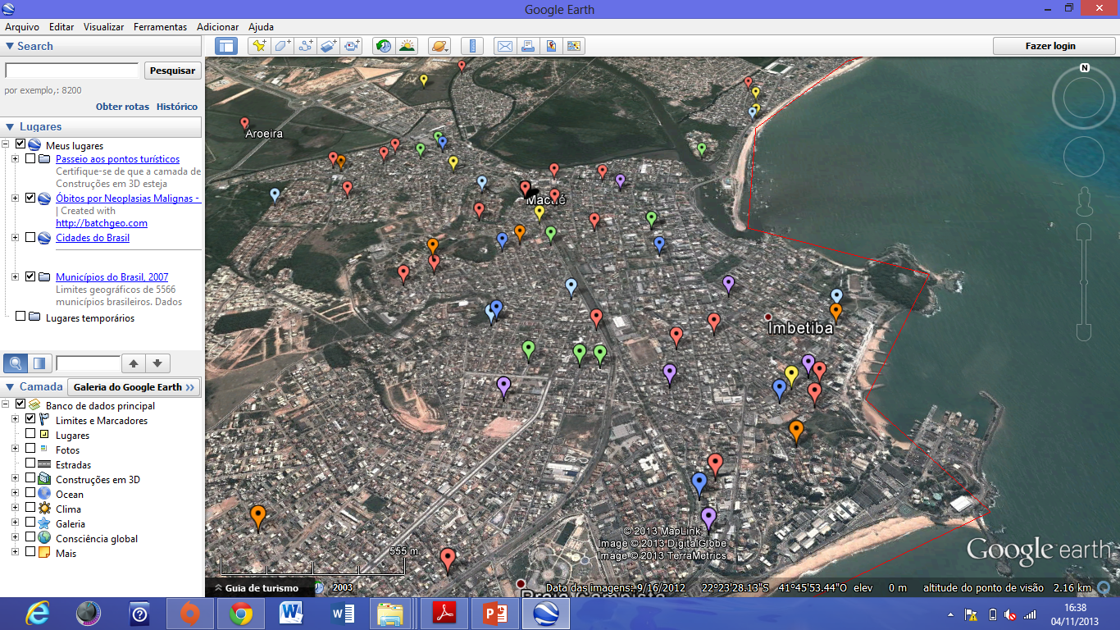

Slide 30
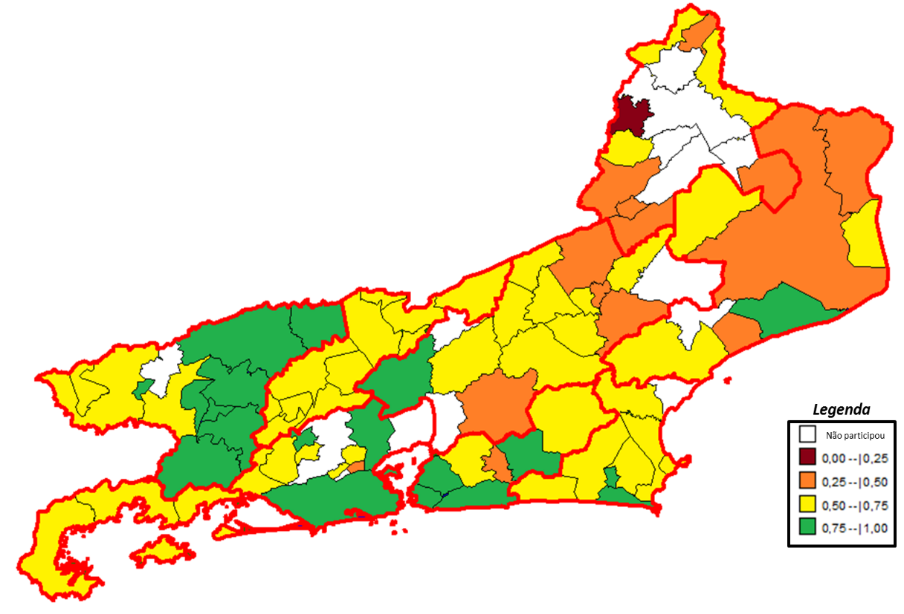
Diagnóstico assistencial – linha de cuidado
Exemplo da Atenção Básica
Metodologia PMAQ realizada pelo MS/SAS/DAB
Consideradas as variáveis de oncologia;
Atribuídos aos Municípios e Regiões de Saúde notas de 0 a 1.
RESULTADOS DO MÓDULO II

Slide 31
Diagnóstico assistencial – Alta Complexidade

Slide 32
Diagnóstico assistencial – Alta Complexidade

Slide 33
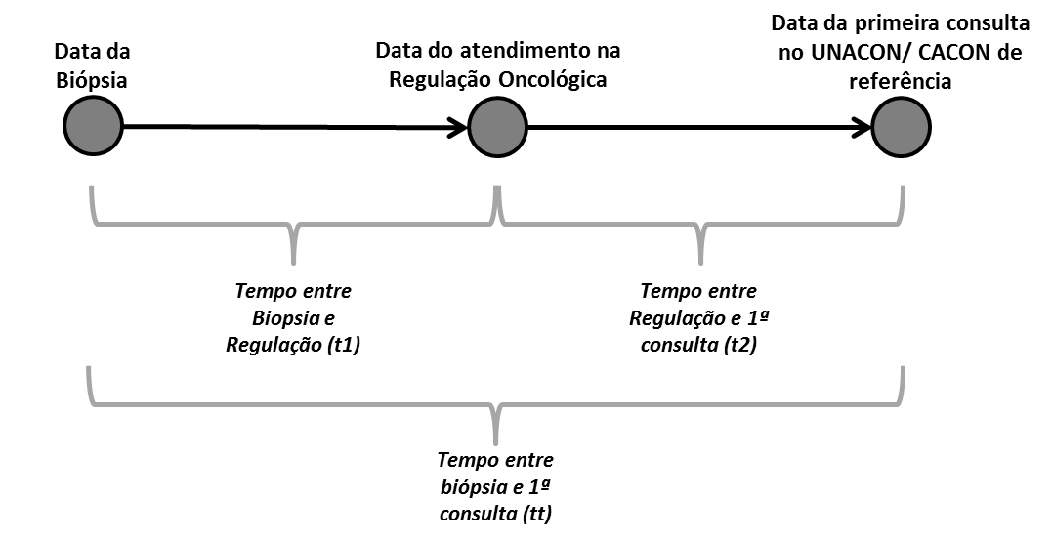
  Regulação Oncológica
Med: 44 dias
Mín: 4 dias
Máx: 211 dias
Med: 14 dias
Mín: 3 dias
Máx: 34 dias
Med: 56 dias
Mín: 13 dias
Máx: 224 dias

Slide 34
Resultados e Recomendações
Para a prevenção e o controle do câncer:
o Plano de Atenção Oncológica
  Resultado a serem alcançados ao longo de 10 anos.
  Resultado esperado: redução da mortalidade por câncer
  Reavaliação e ajustes periódicos a cada 3 anos;
  Implementação imediatas, emergenciais;
  Recomendações: definições de metas e prazos, (na logica do GeoCâncer: Região de Saúde, Tipo de Câncer e Linha de Cuidado)
  Plano Estadual de Atenção Oncológica (exemplo do RJ): composto por 11 grupos de Recomendações subdivididos em 47 metas.

Slide 35
Recomendações por Linhas de Cuidado
Educação
Atenção Básica
Tratamento Cirúrgico
Radioterapia
Regulação
Sistemas de Informação
Promoção e Prevenção
Diagnóstico Precoce
Quimioterapia
Cuidados Paliativos
Registro
de Câncer

Slide 36
Promoção e Prevenção
Diagnóstico Precoce
Tratamento Cirúrgico
Tratamento Radioterápico
Registro de Câncer
Educação
Atenção Básica
Regulação
Tratamento Quimioterápico
Cuidados Paliativos
Sistemas de Informação
Meta 1 – [Até 2017], ter [100%] dos profissionais da atenção básica capacitados em oncologia.

Slide 37
Promoção e Prevenção
Diagnóstico Precoce
Tratamento Cirúrgico
Tratamento Radioterápico
Registro de Câncer
Educação
Atenção Básica
Regulação
Tratamento Quimioterápico
Cuidados Paliativos
Sistemas de Informação
Meta 1 – [Até 2016], implantar o sistema VIGITEL Estadual com amostragem em um Município de referência por Região de Saúde, além da Capital, seguindo a metodologia do Ministério da Saúde.
Meta 2 – [Até 2016], disseminar programas de prevenção de câncer baseados na realização de atividades físicas e combate à obesidade em [100%] dos Municípios do Estado do Rio de Janeiro, em consonância com o Plano de DCNT.
Meta 3 – [Até 2016], disseminar programas de prevenção de câncer baseados na realização de combate ao tabagismo em [100%] dos Municípios do Estado do Rio de Janeiro.

Slide 38
Promoção e Prevenção
Diagnóstico Precoce
Tratamento Cirúrgico
Tratamento Radioterápico
Registro de Câncer
Educação
Atenção Básica
Regulação
Tratamento Quimioterápico
Cuidados Paliativos
Sistemas de Informação
Adoção de metodologia para a análise da recente pesquisa PMAQ realizada pelo Ministério da Saúde (MS/SAS/DAB)
Foram consideradas somente as variáveis referentes à oncologia
Foram atribuídos aos Municípios e Regiões de Saúde uma nota de 0 a 1

Slide 39

Promoção e Prevenção
Diagnóstico Precoce
Tratamento Cirúrgico
Tratamento Radioterápico
Registro de Câncer
Educação
Atenção Básica
Regulação
Tratamento Quimioterápico
Cuidados Paliativos
Sistemas de Informação
RESULTADOS CONSOLIDADOS DE CADA UM DOS MUNICÍPIOS PARTICIPANTES DO PMAQ, CONSIDERANDO-SE TODAS AS VARIÁVEIS DO MÓDULO II SELECIONADAS

Slide 40
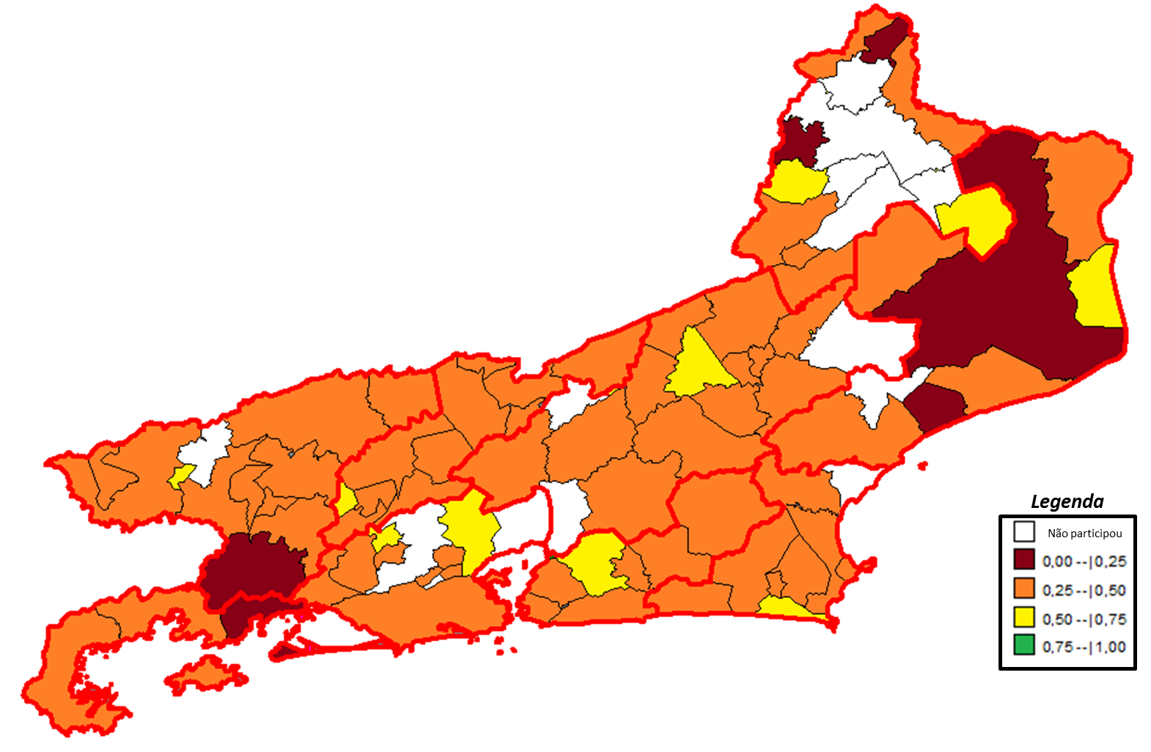
Promoção e Prevenção
Diagnóstico Precoce
Tratamento Cirúrgico
Tratamento Radioterápico
Registro de Câncer
Educação
Atenção Básica
Regulação
Tratamento Quimioterápico
Cuidados Paliativos
Sistemas de Informação
RESULTADOS CONSOLIDADOS DE CADA UM DOS MUNICÍPIOS PARTICIPANTES DO PMAQ, CONSIDERANDO-SE TODAS AS VARIÁVEIS DO MÓDULO III SELECIONADAS

Slide 41
Promoção e Prevenção
Diagnóstico Precoce
Tratamento Cirúrgico
Tratamento Radioterápico
Registro de Câncer
Educação
Atenção Básica
Regulação
Tratamento Quimioterápico
Cuidados Paliativos
Sistemas de Informação
Meta 1 – [Até 2016] equipar e capacitar a Atenção Básica – as unidades de saúde da família USF e unidades básicas de saúde UBS – para a assistência oncológica, segundo a definição do Programa Estadual de Controle do Câncer.
Meta 2 – [Até 2016] concluir a implantação de protocolos assistências e de regulação para o controle do câncer – diagnóstico precoce - na Atenção Básica, segundo a definição do Programa Estadual de Controle do Câncer.
Meta 3 – [Até 2016] iniciar processo sistemático de avaliação da Atenção Básica – USF e UBS – das ações assistenciais oncológicas, segundo a definição do Programa Estadual de Controle do Câncer.

Slide 42
Diagnóstico Precoce: Recomendações e Metas
Educação
Atenção Básica
Tratamento Cirúrgico
Radioterapia
Regulação
Sistemas de Informação
Promoção e Prevenção
Diagnóstico Precoce
Quimioterapia
Cuidados Paliativos
Registro
de Câncer
Meta 1 > Câncer de Mama > [Até o final de 2014], estabelecer programas de rastreamento organizado.
80% de mulheres (elegíveis – 50/69 anos / bienal)
Planejamento por Região de Saúde e Municípios utilizando a capacidade instalada dos mamógrafos e o suporte do mamógrafo móvel.
Planejamento antecipado por campanha e informação e organização da rede de apoio diagnóstico (biópsias).

Slide 43
Câncer de mama: diagnóstico
Para cada 1.000 mamografias de rastreamento
1.000
10
4
1.650.000
16.500
6600
Mais aproximadamente 1.300 casos excedentes por conta
das demais faixas etárias e outros tipos
de investigação
(e exames!) ≈
3.500 biópsias.
total de
20.000 biópsias
(pelo menos…)
… e + ≈ 10.000 peças
de patologia…
mamografias
diagnósticos

Slide 44
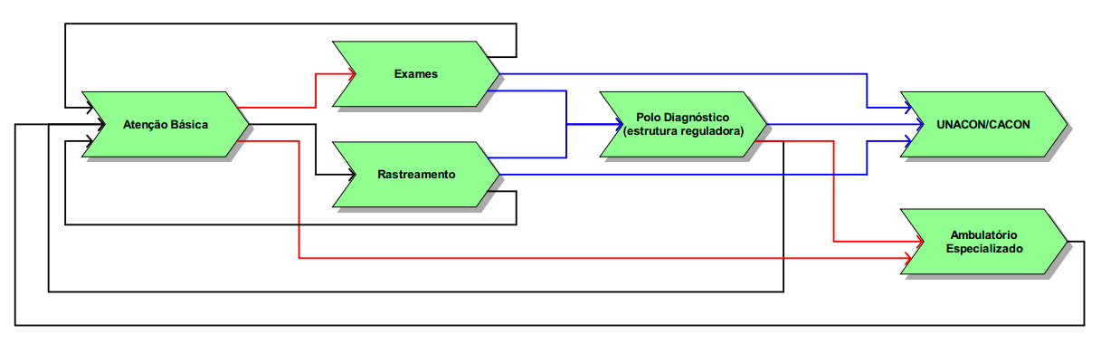
Rastreamento (screening) e Diagnóstico
Suporte diagnóstico será definido de acordo
com a estrutura de apoio disponível na região
Municípios
Estado / PPI / Regulação

Slide 45



Linha de Cuidado do Câncer de Colo de Útero
Atenção Básica
Média Complexidade
Alta Complexidade
Ampliação do Acesso das mulheres às unidades básicas de saúde
Regulação dos casos suspeitos aos SRC’s, seguindo a grade de referências e os protocolos de acesso definidos
Tratamento no Santa Júlia (câncer de colo de útero). Santa Júlia, Complexo Hospitalar e Hemoam habilitados e com financiamento federal
Câncer: Regulação à Alta Complexidade
Rastreio Organizado para Coleta do Preventivo
Casos suspeitos: Regulação aos SRC’s
Acondicionamento das lâminas de forma padronizada
Realização de Colposcopia/ Biópsia/ EZT nos SRC’s
Uso do SISCAN durante todo o processo
Logística de transporte das lâminas ao laboratório otimizada
Toda a Linha de Cuidado regulada pela Central de Regulação.
Leitura das lâminas em laboratórios qualificados

Slide 46
Desafio para a Gestão: Implantação do
“Programa de Controle do Câncer”
  Necessidade de gestão única deste complexo processo;
  Centralização das ações de controle e avaliação;
  Papel do Estado / SES; Região de Saúde e Município
  Transparência e interface com sociedade civil e organizada (3º setor, representantes pcts, associações)

Slide 47
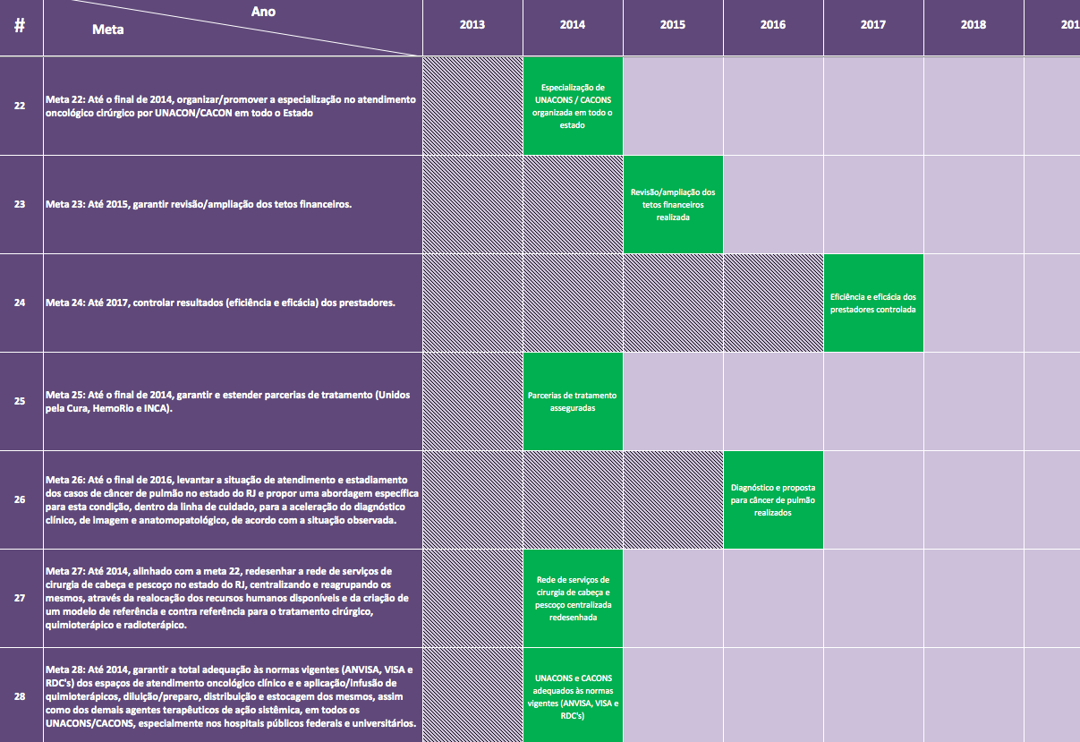
Metodologia e Estrutura dos Planos
Cronograma das metas - Tratamento Cirúrgico e Quimioterápico

Slide 48
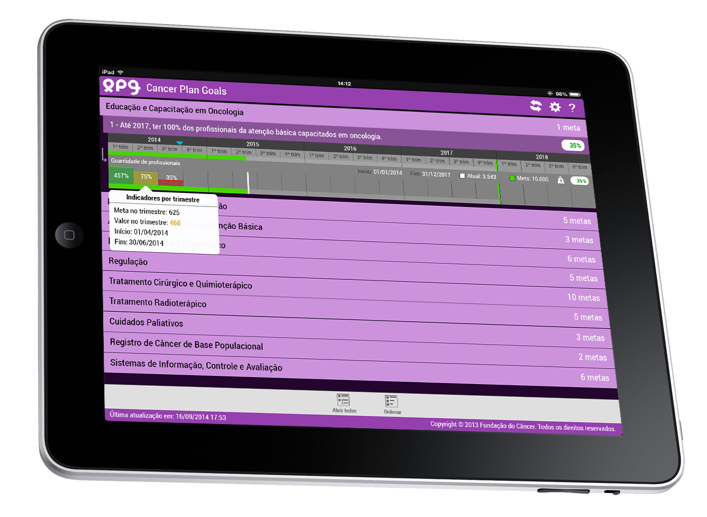
Acompanhamento das metas do Plano

Slide 49

^{As ações de prevenção}
^{e controle do câncer}
devem ser um projeto da Sociedade e de Estado.

Slide 50
Alfredo Scaff
Consultor Médico
alfredo.scaff@cancer.org.br
Tel. (21) 2505-5600

